Slide 1
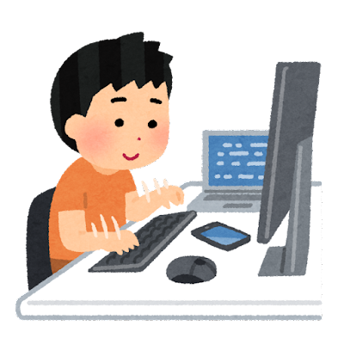
CoderDojo 浜松へ
ようこそ

Slide 2
Coder Dojo とは？

Slide 3
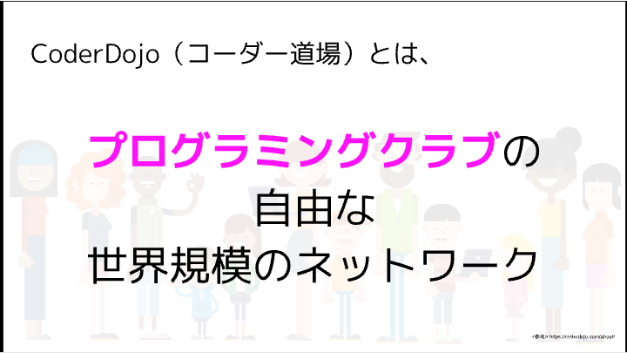
Coder Dojo とは？

Slide 4
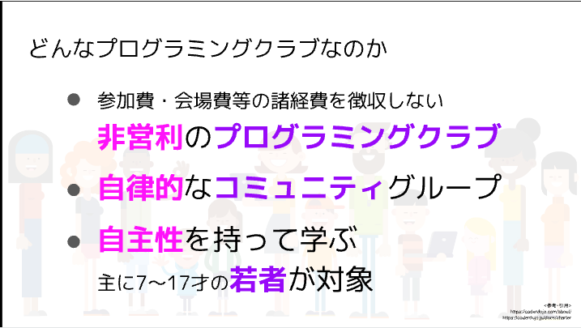
Coder Dojo とは？

Slide 5
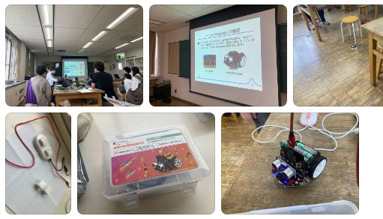
Coder Dojo 浜松
とは？

Slide 6
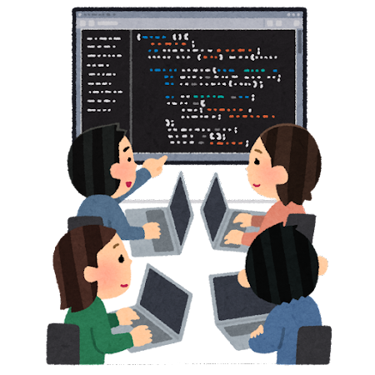
Coder Dojo 浜松とは？
CoderDojo浜松は、2016年から月に1回ペースで
道場を開いています。

Slide 7
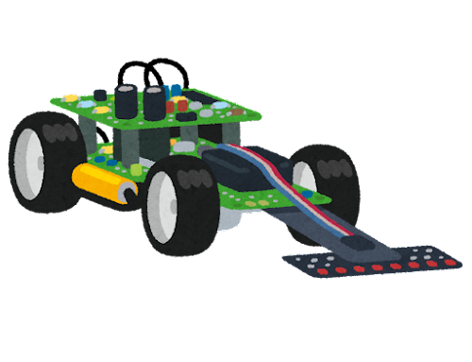
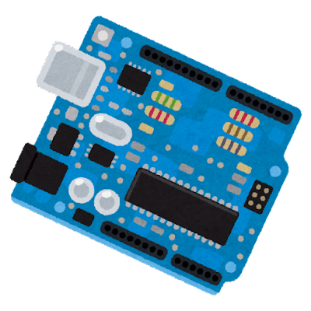
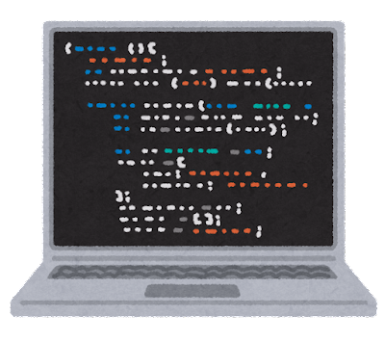
Coder Dojo 浜松とは？
主に次のようなことをやっています。
・Scratch という ブロック・プログラミング
環境による作品制作
・micro:bit などのマイコンボードの
プログラミング
・Python/ JavaScript / Unity などを
つかったプログラミング

Slide 8
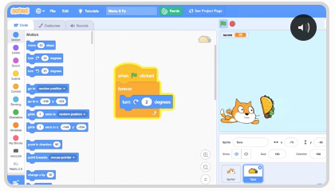
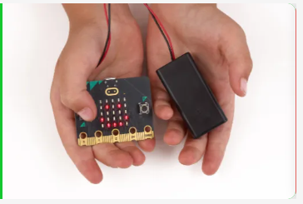
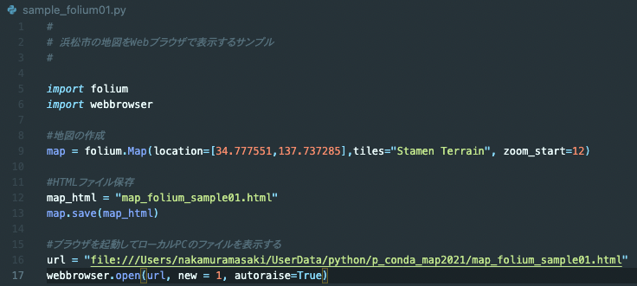
Coder Dojo 浜松とは？
・Scratch
・micro:bit
・Python/ JavaScript / Unity

Slide 9
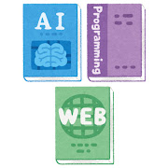
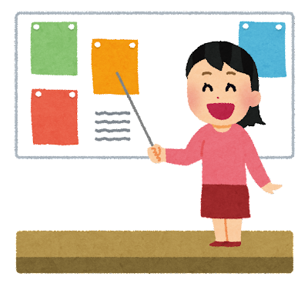
Coder Dojo 浜松とは？
これ以外にもプログラムに関係あるような事であれば、
自分の興味がある事をしていただいてかまいません。
初めて参加される方や、何からやればよいの？」という方は
会場にScratchの書籍がたくさんあるので、本の内容を写しながらやってみるのも良いでしょう。
自分の作った作品を参加者に見せたい方は、
プロジェクターを使って発表することもできます。

Slide 10
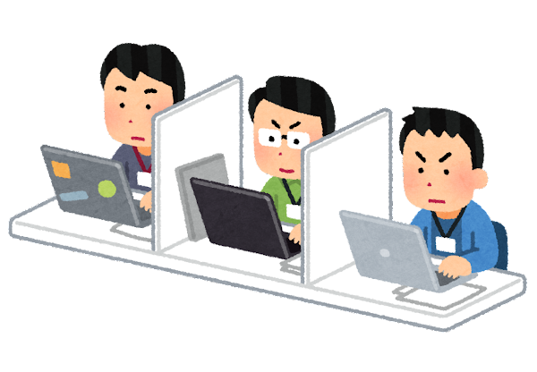
Coder Dojo に関わる人たち？

Slide 11
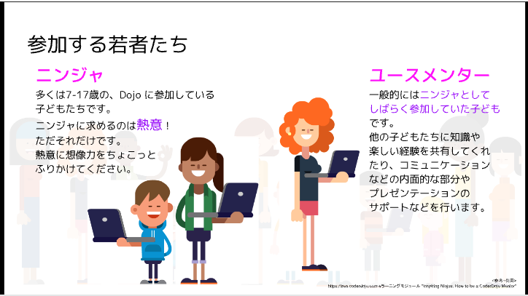
Coder Dojo に関わる人たち？

Slide 12
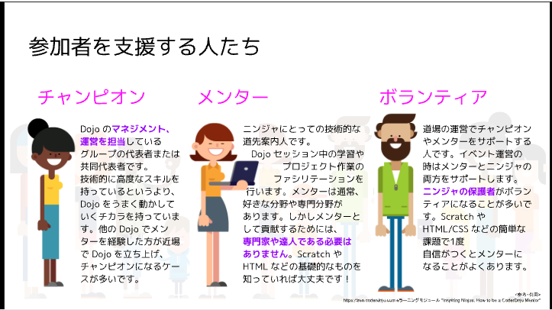
Coder Dojo に関わる人たち？

Slide 13
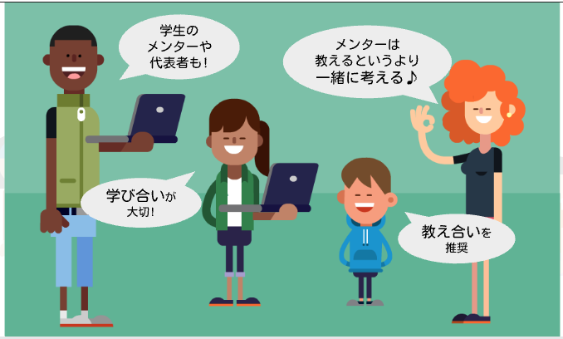
Coder Dojo に関わる人たち

Slide 14
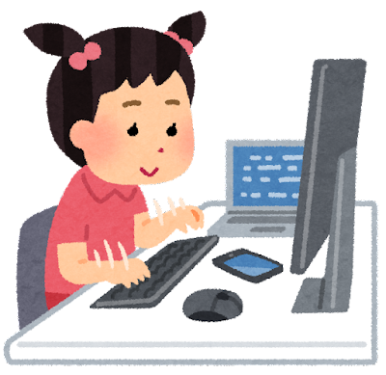
さあ、やってみよう！

